Slide 1
Le Baroque de la fin du XVIème siècle à la moitié du XVIIème siècle

Slide 2
Sommaire
Introduction : Alexis
Littérature : Alexis
Théâtre : Grégory
Peinture : Arthur
Poésie : Julien
Auteurs importants : Grégory, Arthur, Julien
Conclusion : Alexis

Slide 3
Mouvement artistique
Exagération du mouvement
C’est quoi ?
Qui vient
D’Italie, du XVI au XVIII
Baroque
Domaines
Sculpture, Littérature, Peinture, Architecture, Théâtre et Musique

Slide 4
La littérature baroque :
Utilisation :
Métaphores & Allégories
Sujet :
Religion (la vie et la mort), métamorphoses, mouvements, déguisements …
Roman : Intrigues complexes

Slide 5
Changements d’intrigues
Jeu entre l’idéal & réalité
Bcp de mises en scène différentes
Théâtre
baroque
Lieu d’illusion
Fondé sur l’émotion, la perception

Slide 6
Personnages
Qui communiquent par le regard
expressifs
Contrastes
(jeux ombre et lumière)
Peinture
Sujet : religion, histoire, mythologie
Couleurs chaudes
Lignes de forces en diagonale

Slide 7
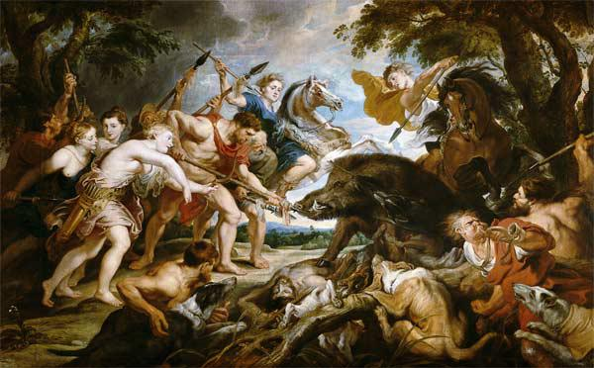
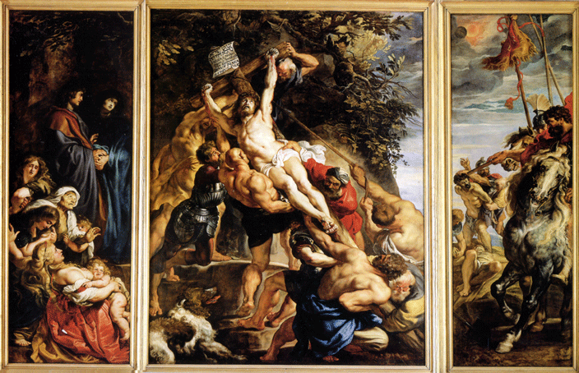
La chasse de Méléagre et d'Atalante de Rubens
L’érection de la croix
de Rubens
SOURCES : Wikipédia / louvre.fr

Slide 8
Poésie lyrique
Sonnet, ode
« Il faudrait inventer quelque nouveau langage
Prendre un esprit nouveau, penser et dire mieux… »
— L’Hécatombe à Diane
Poésie religieuse
Poésie baroque
Métaphores,
oxymores,
hyperboles.
Sentiments (amour,nature,mort, fuite du temps…)

Slide 9
Auteurs importants
Théatre : Corneille, Molière, Skakespeare
Peinture : Pierre Paul Rubens
Poésie : François l’Hermite, Marc Antoine Girard

Slide 10
CONCLUSION
Exagération
Poésie
Peinture
Sentiments
Jeu de couleurs
Jeu avec les personnages
Théâtre
illusion

